Slide 1



ЖАРТЫЛАЙ ӨТКІЗГІШ ДИОДТЫҢ ЖҰМЫСЫН істеу принципін ЗЕРТТЕУ
Букебаева Нурдана
Каирбаева Лимара

Slide 2
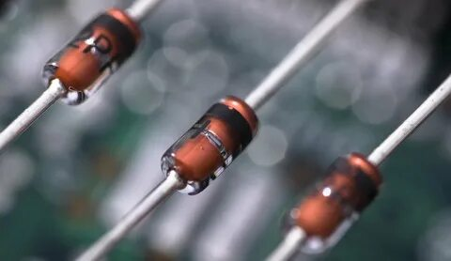
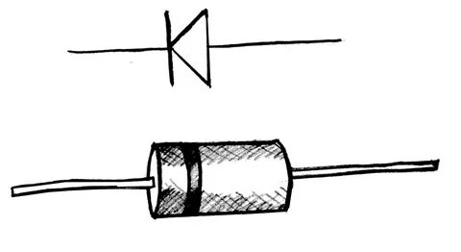
Жұмыстың мақсаты:
Жартылай өткізгіш диодтың жұмыс істеуін бақылап, зерттеу.

Slide 3

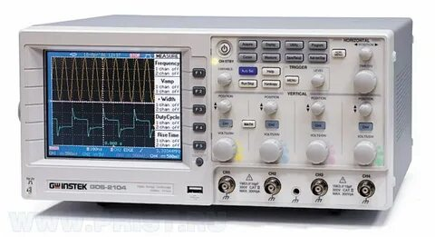

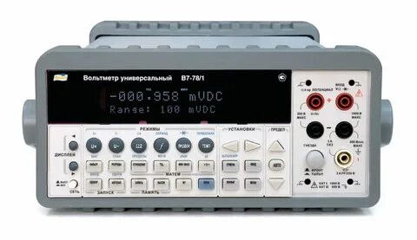
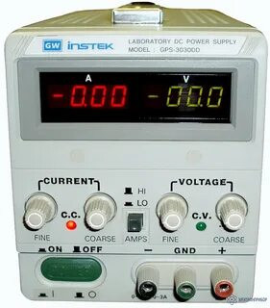
Құрал – жабдықтар:
«Жартылай өткізгіш диод"зертханалық панелі
Әмбебап вольтметр В7-78/1
GPS3030DD тұрақты ток көзі
Осциллограф GDS-2062

Slide 4

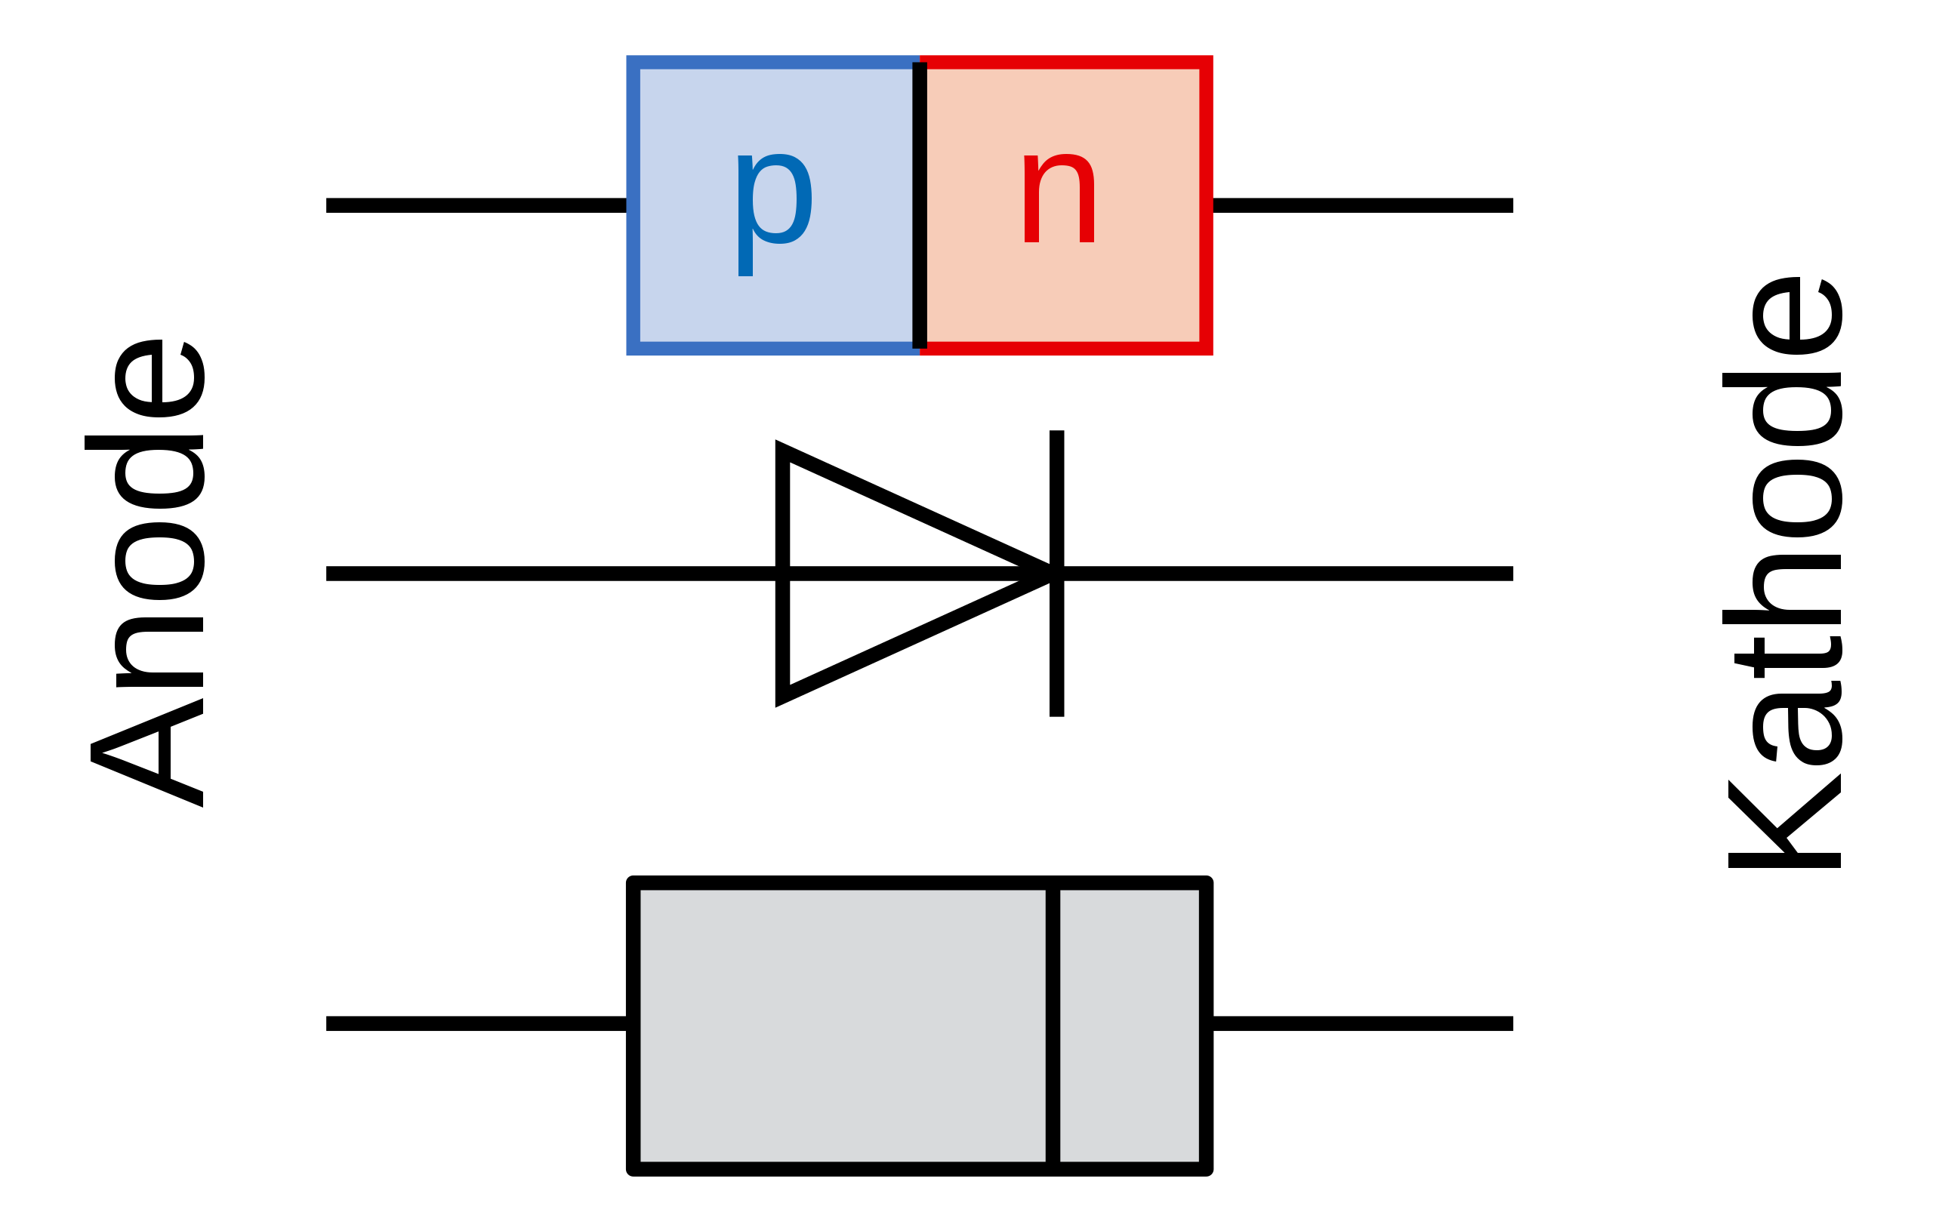
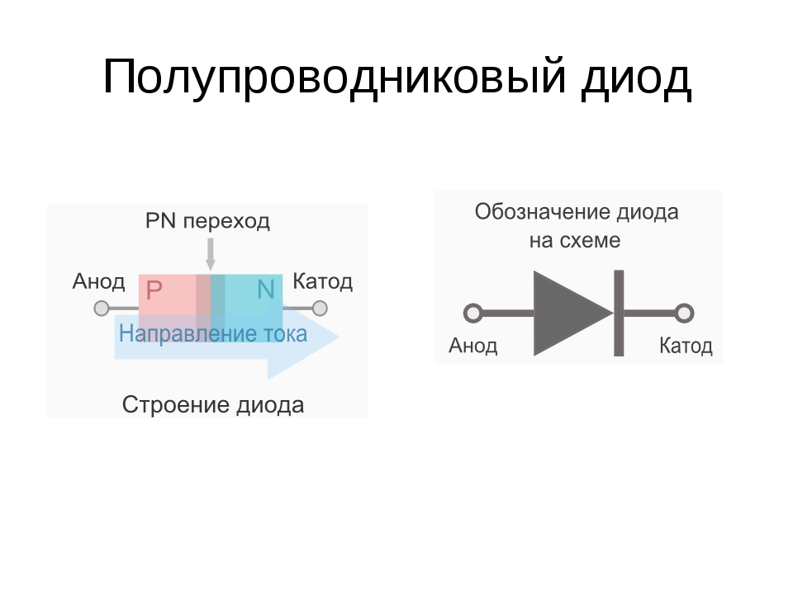
Жалпы Диод дегеніміз не?
Дио́д — екі электродты, электр тогының бағытына байланысты әр-түрлі өтімділігі бар электронды аспап.
Бір р-n өтпесінен тұратын және екі шығысы (сыртқа жалғанатын екі ұшы) бар нәрсе жартылай өткізгішті диод деп аталады.
n — типті және p — типті екі жартылай өткізгіштерді бір — бірімен қоссақ, онда диод деген құралды аламыз. Бұл екеуін диодтың екі электроды деп атайды. Олар оң таңбалы анод пен теріс таңбалы катод.

Slide 5
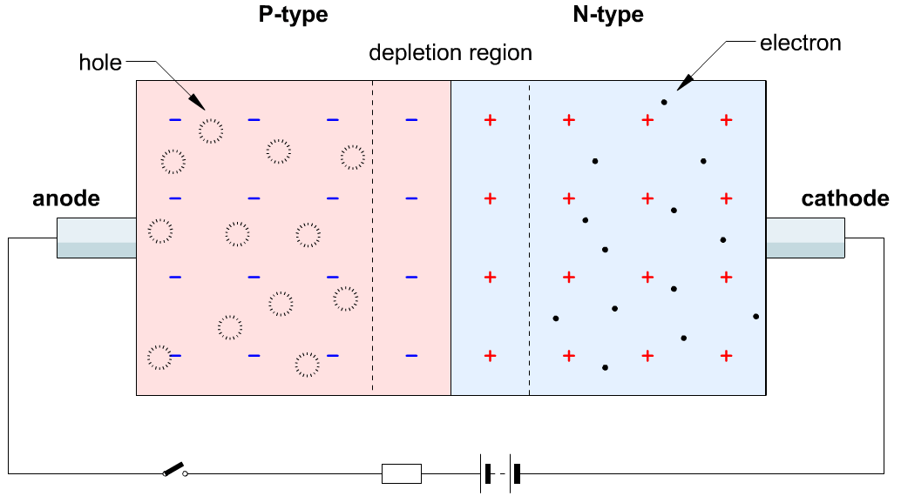
Электронды – кемтік ауысу (қысқартылған р-n-ауысу) - бұл қоспа өткізгіштік түрімен ерекшеленетін бір кристалдың аймақтары арасындағы шекарадағы жұқа қабат.

Slide 6
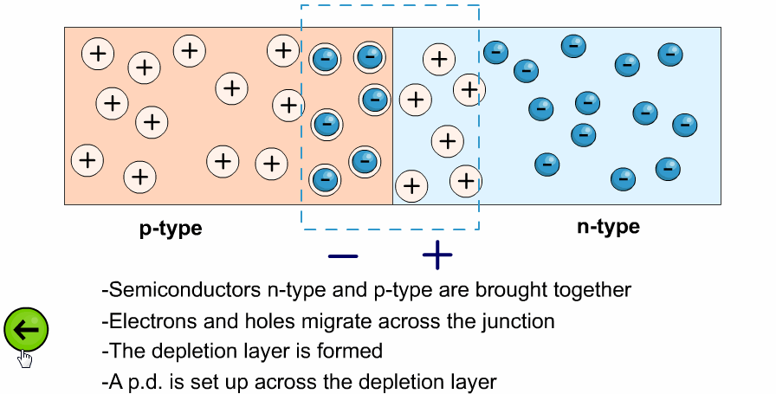

Slide 7

Енді Зертханалық жұмысқа кірісейік:
Вольт-Ампер сипаттамасы (ВА) - диод арқылы өтетін токтың қолданылатын кернеуге тәуелділігінің графигі.
Жартылай өткізгіш диодтың Вольт-Ампер сипаттамасын алу процесі диодқа берілетін кернеуге байланысты екі бөлікке бөлінеді:
Тікелей бағытта өлшеу
Кері бағытта өлшеу

Slide 8
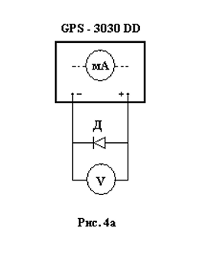
Тікелей бағытта өлшеу
Тікелей бағытта өлшеу үшін принципиялық электрлік сх. 4а қолданылады. Дегенмен, миллиамперметр диод пен вольтметрдің жалпы тогын көрсетеді, соңғысы оның аздығына байланысты оны елемеуге болады.

Slide 9
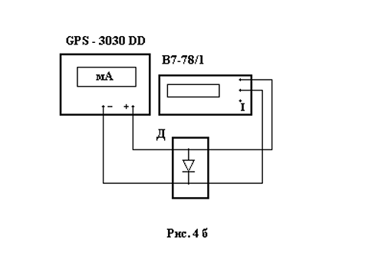

1. Электр тізбегін 4б) блок-схема бойынша жинаңыз. Миллиамперметр өлшеу құралы ретінде одан алынып тасталады, өйткені диод тізбегіндегі токтың мәні тұрақтандырылған көз арқылы беріледі. В7-78/1 әмбебап вольтметрі кернеудің мәнін көрсетеді.

Slide 10
2. Қуат көзінің тұтқаларын бастапқы күйіне қойыңыз.
«CURRENT FINE» - сол жақтағы позиция;
«CURRENT COARSE» - сол жақтағы позиция;
«VOLTAGE FINE» - оң жақтағы позиция;
«VOLTAGE COARSE» - сол жақтағы позиция.
"AMPS" батырмасын басыңыз.

Slide 11
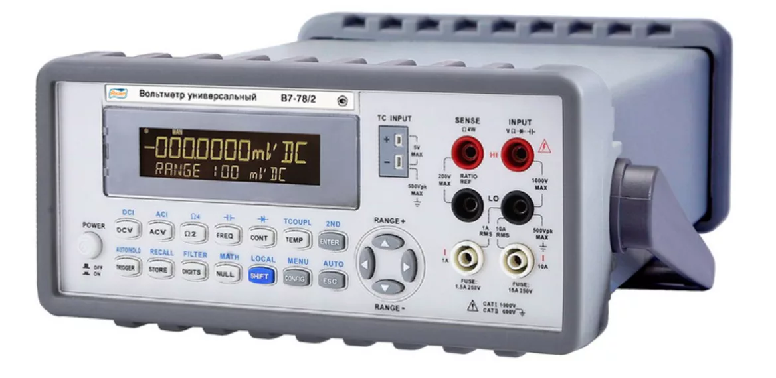
3. В7 – 78/1 вольтметрін қосыңыз.

Slide 12
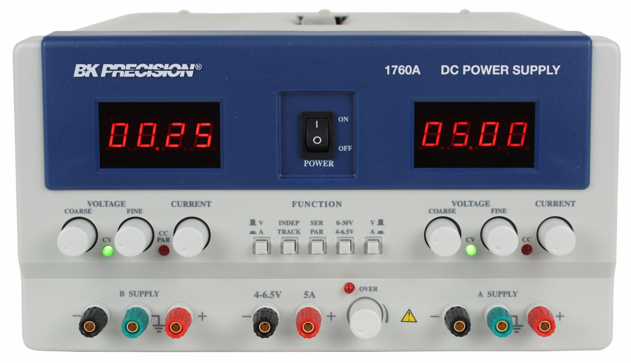
4. Қуат көзін қосыңыз ("қосу/өшіру" түймесі).
0,01 А-дан 0,09 А-ға дейін 0,01 А арқылы ток күші ("CURRENT COARSE", "Current FINE" тұтқалары арқылы) өлшемін өлшеп және кестеге жазыңыз.
5. Осы өлшеу сериясын аяқтағаннан кейін барлық құрылғыларды өшіріңіз.

Slide 13
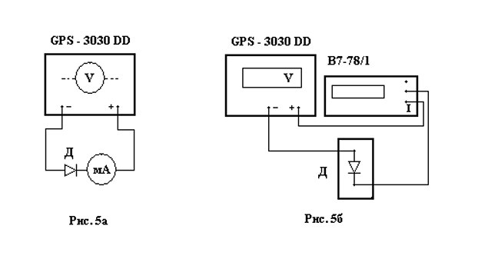
Диод тоғының кері бағытта өлшеу арқылы кернеуге тәуелділігін жою үшін ұсынылған 5а) схемасы қолданылады.
1. Электр тізбегін 5б суретте көрсетілген блок - схема бойынша жинаңыз. Мұнда В7-78/1 әмбебап өлшеу құралы тұрақты токтың микроамперметрі, диодтағы кернеудің мәні GPS-3030dd қуат көзі режимді жұмыс істейді.

Slide 14
2. Қуат көзінің бастапқы орнын орнатыңыз:
«CURRENT FINE» - оң жақтағы позиция;
«CURRENT COARSE» - сол жақтағы позиция;
«VOLTAGE FINE» - сол жақтағы позиция;
«VOLTAGE COARSE» - сол жақтағы позиция.
3. PI қуат көзін қосыңыз және 0,5 в кернеуді орнатыңыз (тұтқалар
«VOLTAGE COARSE», «VOLTAGE FINE»)

Slide 15
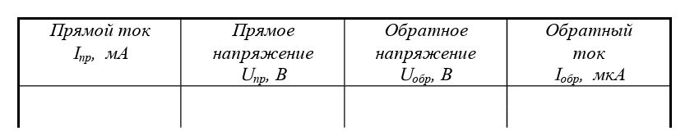
4. В7-78/1 құрылғысын қосыңыз. Ол үшін "ПРЕФ" және "I=" тұрақты ток күшін өлшеу батырмаларын басыңыз.
5. ҚК шығысындағы кернеуді 0,5 В-тан 8,5 В-қа дейін 0,5 В арқылы өзгерту, әмбебап токты өлшеу арқылы аспаптардың көрсеткіштерін кестеге жазыңыз.
6. Барлық құрылғыларды өшіріңіз.

Slide 16
Енді нәтижелерді өңдейміз.
Кестеге сәйкес, бір координат жүйесінде қолданылатын кернеуге диод тогының тәуелділігін сызыңыз (олардың арасындағы үлкен айырмашылыққа байланысты тікелей және кері ток үшін әртүрлі масштабтарға рұқсат етіледі). Алынған график эксперименттік нүктелер бойынша салынған диодтың осы түрінің вольт-Ампер сипаттамасы болып табылады.

Slide 17

Қорытындылай келе.....
Біз осы зертханалық жұмыс орындау барысында n және p типті жартылай өткізгіштер дегеніміз не екенің, P-n ауысуы дегеніміз не және оның қасиеттері қандай екенің, Құлыптау (запирающий) қабаты дегеніміз не? Мұндай атау немен байланысты? және сонымен қатар жартылай өткізгіш диод қалай жұмыс істейтінің, диодты қосудың тура және кері бағыты нені білдіретінің білдік.

Slide 18

Назарларыңызға рахмет!!!

